Slide 1


04
第四章
矩阵分解

Slide 2


第四章 矩阵分解的主要内容
矩阵的三角分解
矩阵的QR分解
矩阵的满秩分解
矩阵的奇异分解

Slide 3
04
第四章
矩阵分解
矩阵的三角分解

Slide 4
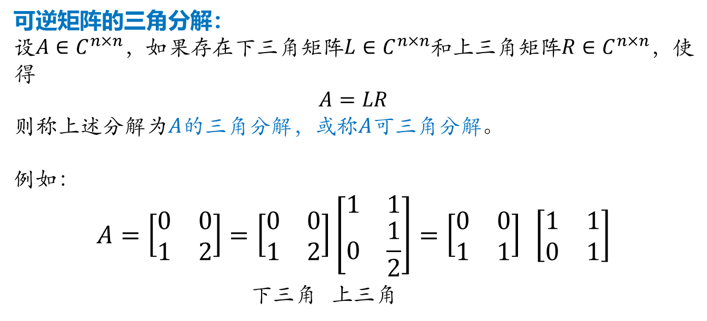
第四章 矩阵分解 矩阵的三角分解
可逆矩阵的三角分解：
设$A∈C^{n×n}$，如果存在下三角矩阵$L∈C^{n×n}$和上三角矩阵${R∈C}^{n×n}$，使得
$$A=LR$$
则称上述分解为$A$的三角分解，或称$A$可三角分解。
例如：
$$A=\left[\begin{matrix}0 & 0 \\ 1 & 2\end{matrix}\right]=\left[\begin{matrix}0 & 0 \\ 1 & 2\end{matrix}\right]\left[\begin{matrix}1 & 1 \\ 0 & \frac{1}{2}\end{matrix}\right]=\left[\begin{matrix}0 & 0 \\ 1 & 1\end{matrix}\right] \left[\begin{matrix}1 & 1 \\ 0 & 1\end{matrix}\right]$$
下三角 上三角
Notes:
在矩阵论实际应用中，最小二乘法是一种很重要的方法。因为实验有误差，数据有偏差，如何在纷乱复杂的环境中找到最优选择，最小二乘法就是解决该问题的一种重要方法

Slide 5
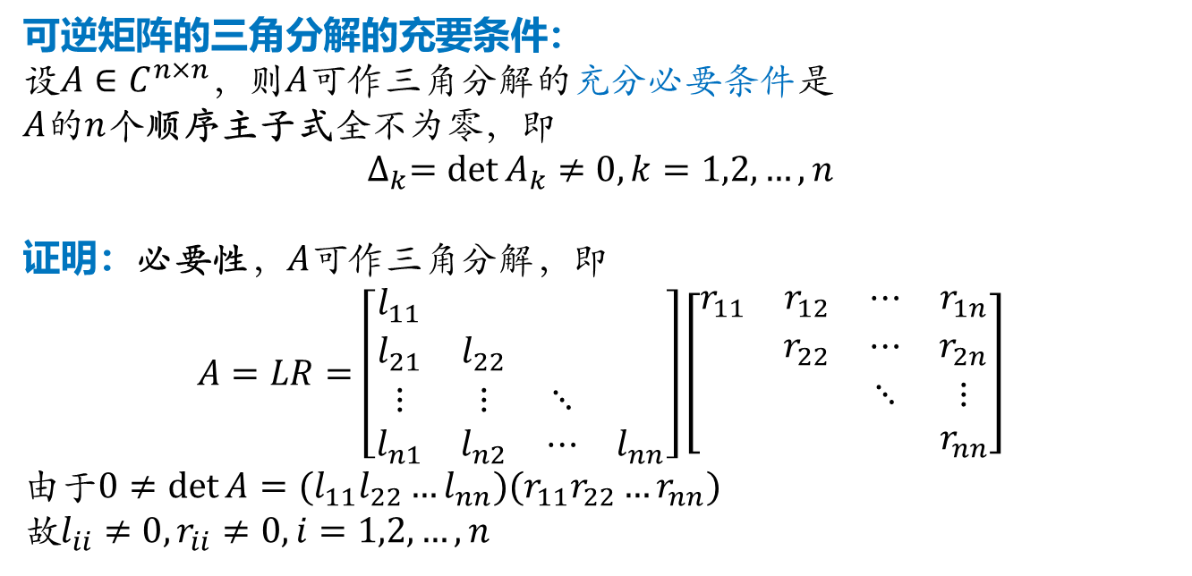
第四章 矩阵分解 矩阵的三角分解
可逆矩阵的三角分解的充要条件：
设$A∈C^{n×n}$，则$A$可作三角分解的充分必要条件是
$A$的$n$个顺序主子式全不为零，即
$$∆_{k}=\det{A_{k}}≠0, k=1,2,…,n$$
证明：必要性，$A$可作三角分解，即
$$A=LR=\left[\begin{matrix}l_{11} & & & \\ l_{21} & l_{22} & & \\ ⋮ & ⋮ & ⋱ & \\ l_{n1} & l_{n2} & ⋯ & l_{nn}\end{matrix}\right]\left[\begin{matrix}r_{11} & r_{12} & ⋯ & r_{1n} \\ & r_{22} & ⋯ & r_{2n} \\ & & ⋱ & ⋮ \\ & & & r_{nn}\end{matrix}\right]$$
由于$0≠\det{A}=(l_{11}l_{22}…l_{nn})(r_{11}r_{22}…r_{nn})$
故$l_{ii}≠0,r_{ii}≠0,i=1,2,…,n$
Notes:
在矩阵论实际应用中，最小二乘法是一种很重要的方法。因为实验有误差，数据有偏差，如何在纷乱复杂的环境中找到最优选择，最小二乘法就是解决该问题的一种重要方法

Slide 6
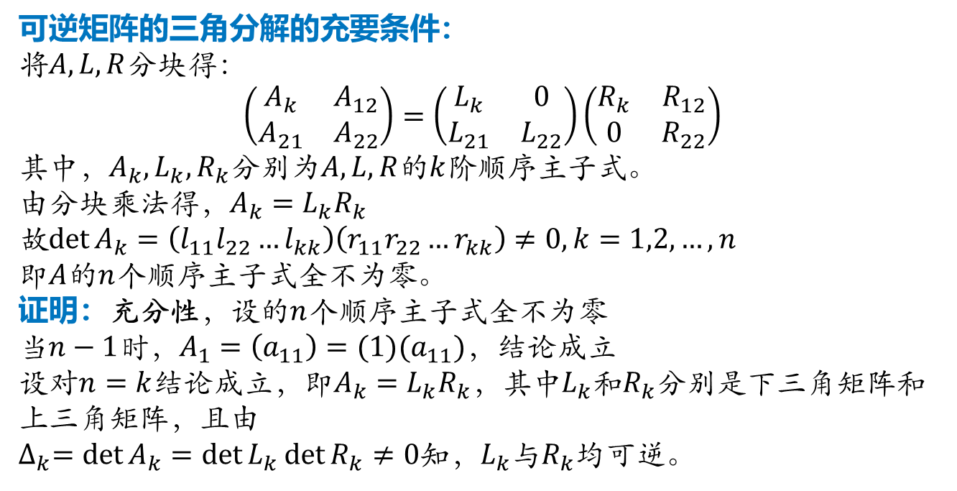
第四章 矩阵分解 矩阵的三角分解
可逆矩阵的三角分解的充要条件：
将$A,L,R$分块得：
$$\left(\begin{matrix}A_{k} & A_{12} \\ A_{21} & A_{22}\end{matrix}\right)=\left(\begin{matrix}L_{k} & 0 \\ L_{21} & L_{22}\end{matrix}\right)\left(\begin{matrix}R_{k} & R_{12} \\ 0 & R_{22}\end{matrix}\right)$$
其中，$A_{k},L_{k},R_{k}$分别为$A,L,R$的$k$阶顺序主子式。
由分块乘法得，$A_{k}=L_{k}R_{k}$
故$\det{A_{k}}=\left(l_{11}l_{22}…l_{kk}\right)\left(r_{11}r_{22}…r_{kk}\right)≠0,k=1,2,…,n$
即$A$的$n$个顺序主子式全不为零。
证明：充分性，设的$n$个顺序主子式全不为零
当$n−1$时，$A_{1}=\left(a_{11}\right)=(1)(a_{11})$，结论成立
设对$n=k$结论成立，即$A_{k}=L_{k}R_{k}$，其中$L_{k}$和$R_{k}$分别是下三角矩阵和上三角矩阵，且由
$∆_{k}=\det{A_{k}}=\det{L_{k}}\det{R_{k}}≠0$知，$L_{k}$与$R_{k}$均可逆。
Notes:
在矩阵论实际应用中，最小二乘法是一种很重要的方法。因为实验有误差，数据有偏差，如何在纷乱复杂的环境中找到最优选择，最小二乘法就是解决该问题的一种重要方法

Slide 7
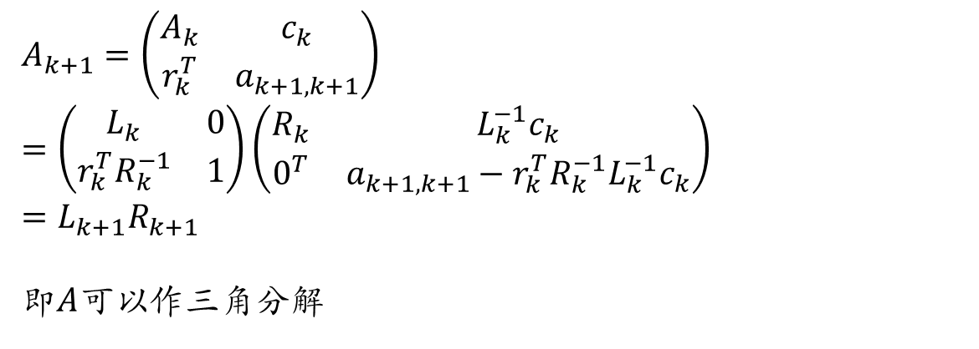
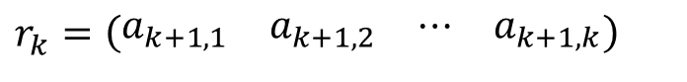
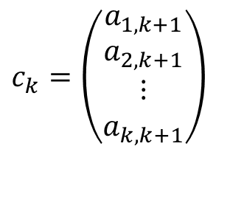
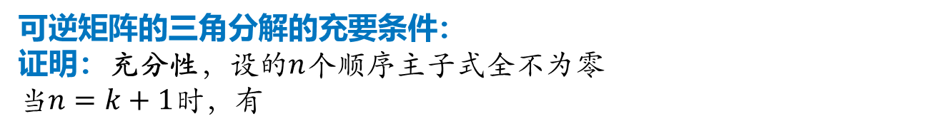
第四章 矩阵分解 矩阵的三角分解
可逆矩阵的三角分解的充要条件：
证明：充分性，设的$n$个顺序主子式全不为零
当$n=k+1$时，有
$$r_{k}=\left(\begin{matrix}a_{k+1,1} & a_{k+1,2} & ⋯ & a_{k+1,k}\end{matrix}\right)$$
$$A_{k+1}=\left(\begin{matrix}A_{k} & c_{k} \\ r_{k}^{T} & a_{k+1,k+1}\end{matrix}\right)=\left(\begin{matrix}L_{k} & 0 \\ r_{k}^{T}R_{k}^{−1} & 1\end{matrix}\right)\left(\begin{matrix}R_{k} & L_{k}^{−1}c_{k} \\ 0^{T} & a_{k+1,k+1}−r_{k}^{T}R_{k}^{−1}L_{k}^{−1}c_{k}\end{matrix}\right)$$
$$=L_{k+1}R_{k+1}$$
即$A$可以作三角分解
$$c_{k}=\left(\begin{matrix}a_{1,k+1} \\ a_{2,k+1} \\ ⋮ \\ a_{k,k+1}\end{matrix}\right)$$

Slide 8
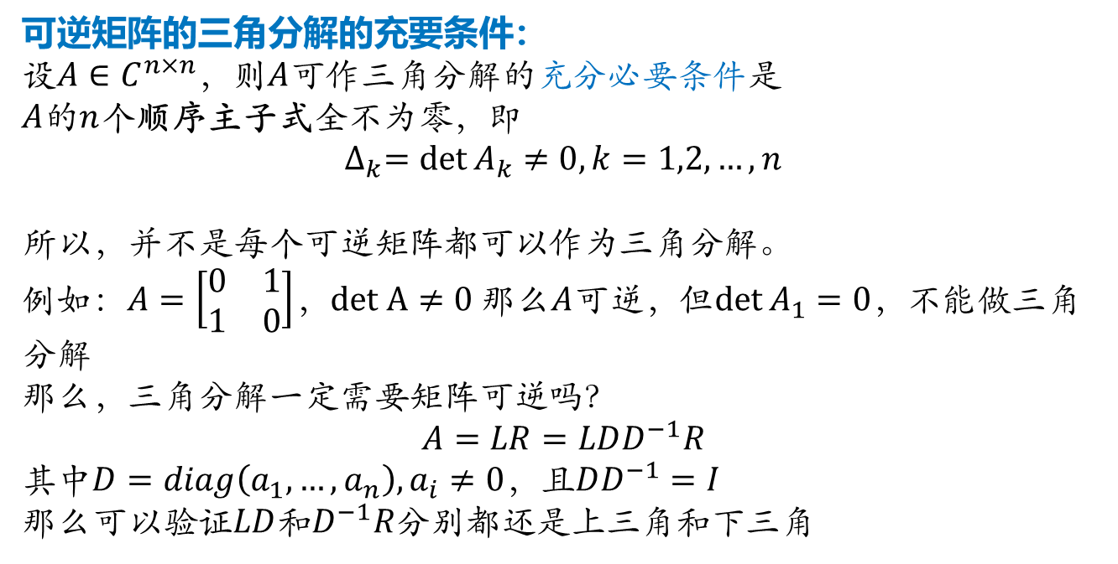
第四章 矩阵分解 矩阵的三角分解
可逆矩阵的三角分解的充要条件：
设$A∈C^{n×n}$，则$A$可作三角分解的充分必要条件是
$A$的$n$个顺序主子式全不为零，即
$$∆_{k}=\det{A_{k}}≠0, k=1,2,…,n$$
所以，并不是每个可逆矩阵都可以作为三角分解。
例如：$A=\left[\begin{matrix}0 & 1 \\ 1 & 0\end{matrix}\right]$，$det A≠0$那么$A$可逆，但$\det{A_{1}}=0$，不能做三角分解
那么，三角分解一定需要矩阵可逆吗？
$$A=LR=LDD^{−1}R$$
其中$D=diag\left(a_{1},…,a_{n}\right),a_{i}≠0$，且$DD^{−1}=I$
那么可以验证$LD$和$D^{−1}R$分别都还是上三角和下三角

Slide 9
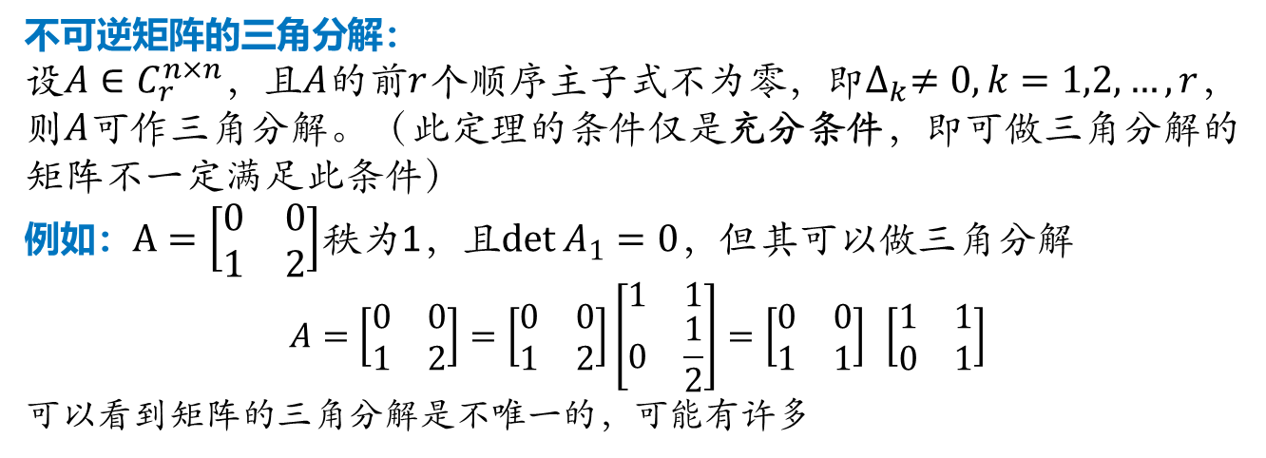
第四章 矩阵分解 矩阵的三角分解
不可逆矩阵的三角分解：
设$A∈C_{r}^{n×n}$，且$A$的前$r$个顺序主子式不为零，即$∆_{k}≠0,k=1,2,…,r$，则$A$可作三角分解。（此定理的条件仅是充分条件，即可做三角分解的矩阵不一定满足此条件）
例如：$A=\left[\begin{matrix}0 & 0 \\ 1 & 2\end{matrix}\right]$秩为1，且$\det{A_{1}}=0$，但其可以做三角分解
$$A=\left[\begin{matrix}0 & 0 \\ 1 & 2\end{matrix}\right]=\left[\begin{matrix}0 & 0 \\ 1 & 2\end{matrix}\right]\left[\begin{matrix}1 & 1 \\ 0 & \frac{1}{2}\end{matrix}\right]=\left[\begin{matrix}0 & 0 \\ 1 & 1\end{matrix}\right] \left[\begin{matrix}1 & 1 \\ 0 & 1\end{matrix}\right]$$
可以看到矩阵的三角分解是不唯一的，可能有许多
Notes:
在矩阵论实际应用中，最小二乘法是一种很重要的方法。因为实验有误差，数据有偏差，如何在纷乱复杂的环境中找到最优选择，最小二乘法就是解决该问题的一种重要方法

Slide 10
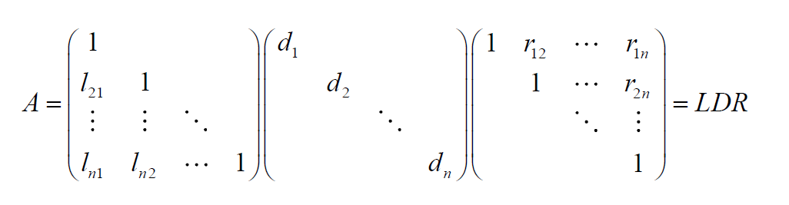
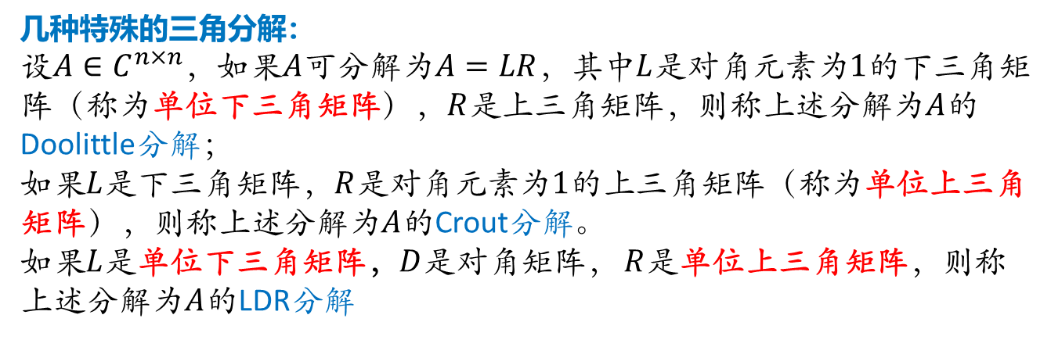
第四章 矩阵分解 矩阵的三角分解
几种特殊的三角分解：
设$A∈C^{n×n}$，如果$A$可分解为$A=LR$，其中$L$是对角元素为$1$的下三角矩阵（称为单位下三角矩阵），$R$是上三角矩阵，则称上述分解为$A$的Doolittle分解；
如果$L$是下三角矩阵，$R$是对角元素为$1$的上三角矩阵（称为单位上三角矩阵），则称上述分解为$A$的Crout分解。
如果$L$是单位下三角矩阵，$D$是对角矩阵， $R$是单位上三角矩阵，则称上述分解为$A$的LDR分解

Slide 11
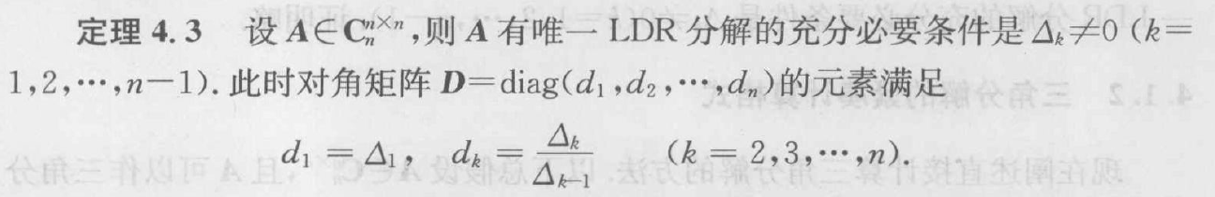
第四章 矩阵分解 矩阵的三角分解

Slide 12
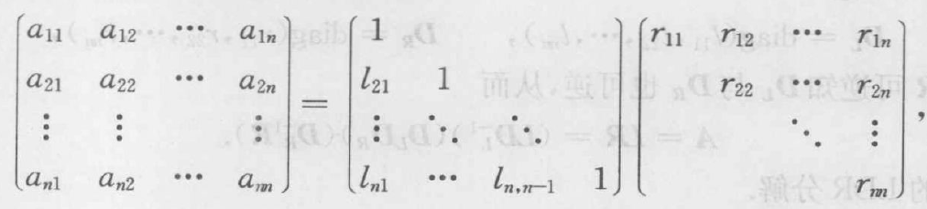
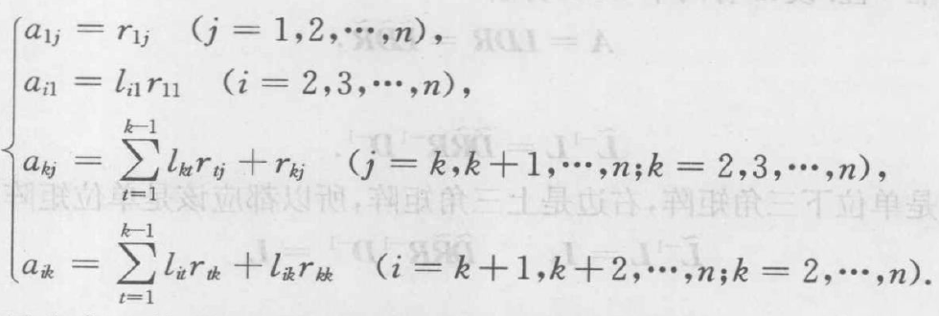
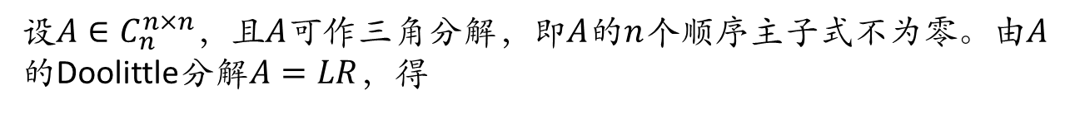
第四章 矩阵分解 矩阵的三角分解
三角分解的紧凑计算格式:
设$A∈C_{n}^{n×n}$，且$A$可作三角分解，即$A$的$n$个顺序主子式不为零。由$A$的Doolittle分解$A=LR$，得
Notes:
在矩阵论实际应用中，最小二乘法是一种很重要的方法。因为实验有误差，数据有偏差，如何在纷乱复杂的环境中找到最优选择，最小二乘法就是解决该问题的一种重要方法

Slide 13
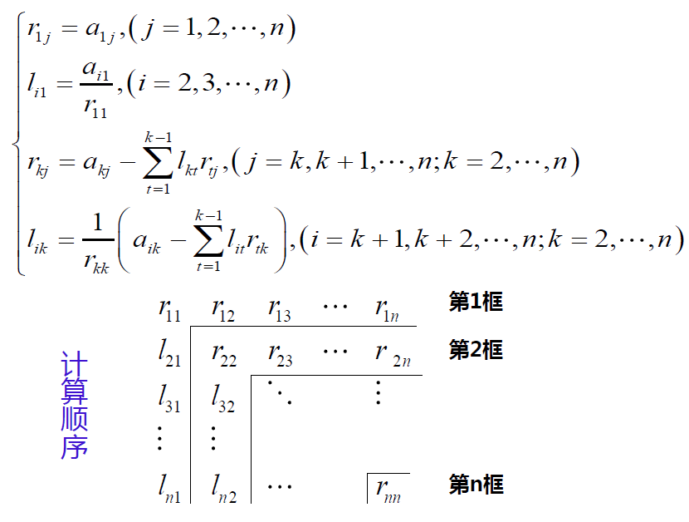
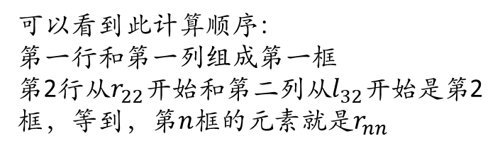
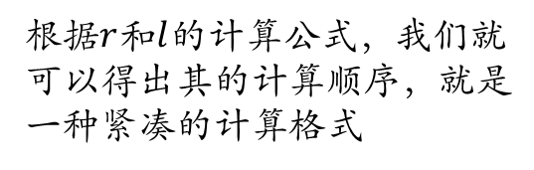
第四章 矩阵分解 矩阵的三角分解
三角分解的紧凑计算格式:
故$A$的Doolittle分解$A=LR$的紧凑计算格式为：
根据$r$和$l$的计算公式，我们就可以得出其的计算顺序，就是一种紧凑的计算格式
可以看到此计算顺序：
第一行和第一列组成第一框
第2行从$r_{22}$开始和第二列从$l_{32}$开始是第2框，等到，第$n$框的元素就是$r_{nn}$

Slide 14
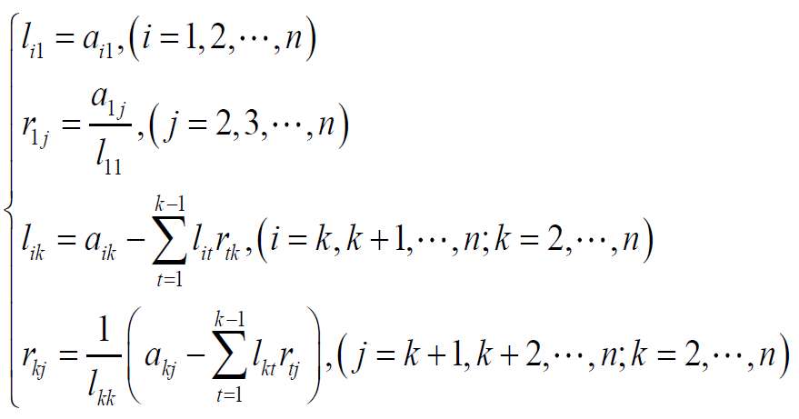
第四章 矩阵分解 矩阵的三角分解
三角分解的紧凑计算格式:
类似$地，A$的Crout分解的紧凑计算格式为：
这些公式不需要死记硬背，只需要记住这些分解的公式，以及其推导公式，我们就能求解除三角分解中涉及到的相关矩阵。
Notes:
在矩阵论实际应用中，最小二乘法是一种很重要的方法。因为实验有误差，数据有偏差，如何在纷乱复杂的环境中找到最优选择，最小二乘法就是解决该问题的一种重要方法

Slide 15
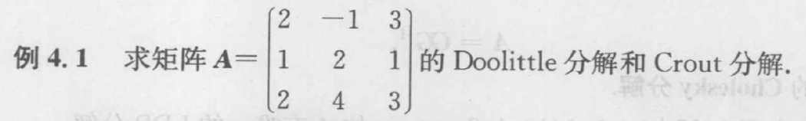
第四章 矩阵分解 矩阵的三角分解
三角分解的例子:
Notes:
在矩阵论实际应用中，最小二乘法是一种很重要的方法。因为实验有误差，数据有偏差，如何在纷乱复杂的环境中找到最优选择，最小二乘法就是解决该问题的一种重要方法

Slide 16
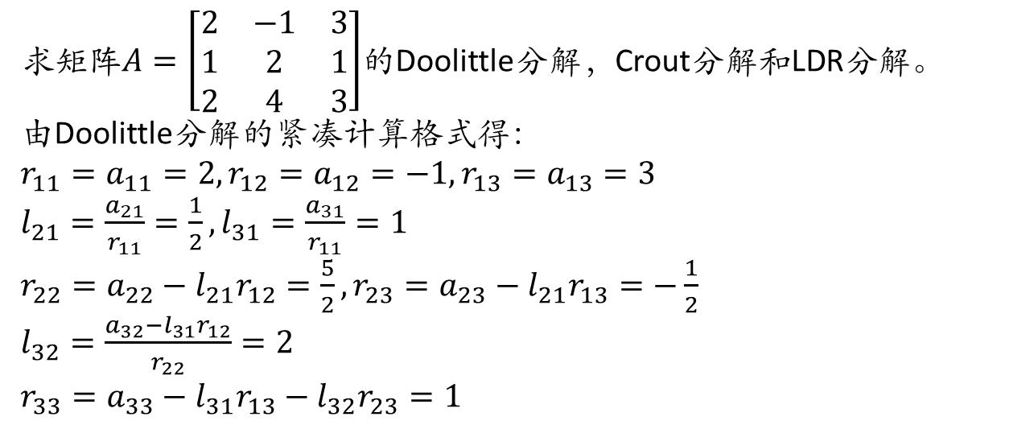
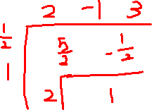
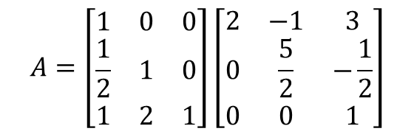
第四章 矩阵分解 矩阵的三角分解
三角分解的例子:
求矩阵$A=\left[\begin{matrix}2 & −1 & 3 \\ 1 & 2 & 1 \\ 2 & 4 & 3\end{matrix}\right]$的Doolittle分解，Crout分解和LDR分解。
由Doolittle分解的紧凑计算格式得：
$r_{11}=a_{11}=2,r_{12}=a_{12}=−1,r_{13}=a_{13}=3$
$l_{21}=\frac{a_{21}}{r_{11}}=\frac{1}{2},l_{31}=\frac{a_{31}}{r_{11}}=1$
$r_{22}=a_{22}−l_{21}r_{12}=\frac{5}{2},r_{23}=a_{23}−l_{21}r_{13}=−\frac{1}{2}$
$l_{32}=\frac{a_{32}−l_{31}r_{12}}{r_{22}}=2$
$r_{33}=a_{33}−l_{31}r_{13}−l_{32}r_{23}=1$
$$A=\left[\begin{matrix}1 & 0 & 0 \\ \frac{1}{2} & 1 & 0 \\ 1 & 2 & 1\end{matrix}\right]\left[\begin{matrix}2 & −1 & 3 \\ 0 & \frac{5}{2} & −\frac{1}{2} \\ 0 & 0 & 1\end{matrix}\right]$$
Doolittle分解为
Notes:
在矩阵论实际应用中，最小二乘法是一种很重要的方法。因为实验有误差，数据有偏差，如何在纷乱复杂的环境中找到最优选择，最小二乘法就是解决该问题的一种重要方法

Slide 17
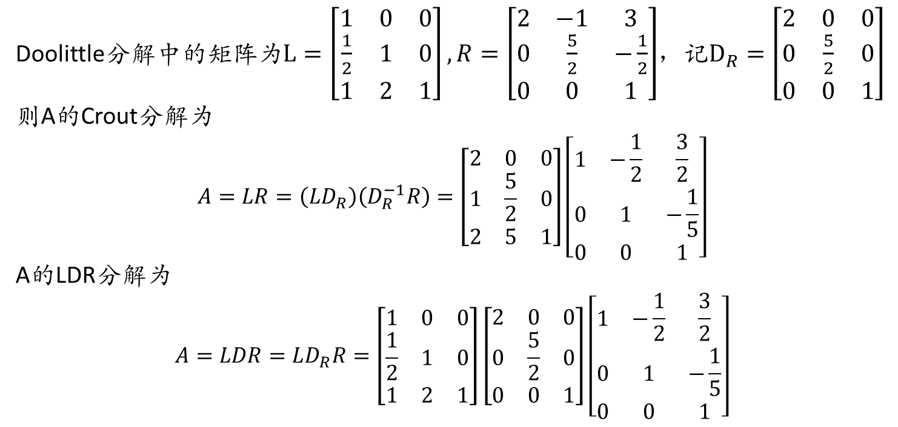
第四章 矩阵分解 矩阵的三角分解
三角分解的例子:
Doolittle分解中的矩阵为$L=\left[\begin{matrix}1 & 0 & 0 \\ \frac{1}{2} & 1 & 0 \\ 1 & 2 & 1\end{matrix}\right],R=\left[\begin{matrix}2 & −1 & 3 \\ 0 & \frac{5}{2} & −\frac{1}{2} \\ 0 & 0 & 1\end{matrix}\right]$，记$D_{R}=\left[\begin{matrix}2 & 0 & 0 \\ 0 & \frac{5}{2} & 0 \\ 0 & 0 & 1\end{matrix}\right]$
则A的Crout分解为
$$A=LR=\left(LD_{R}\right)\left(D_{R}^{−1}R\right)=\left[\begin{matrix}2 & 0 & 0 \\ 1 & \frac{5}{2} & 0 \\ 2 & 5 & 1\end{matrix}\right]\left[\begin{matrix}1 & −\frac{1}{2} & \frac{3}{2} \\ 0 & 1 & −\frac{1}{5} \\ 0 & 0 & 1\end{matrix}\right]$$
A的LDR分解为
$$A=LDR=LD_{R}R=\left[\begin{matrix}1 & 0 & 0 \\ \frac{1}{2} & 1 & 0 \\ 1 & 2 & 1\end{matrix}\right]\left[\begin{matrix}2 & 0 & 0 \\ 0 & \frac{5}{2} & 0 \\ 0 & 0 & 1\end{matrix}\right]\left[\begin{matrix}1 & −\frac{1}{2} & \frac{3}{2} \\ 0 & 1 & −\frac{1}{5} \\ 0 & 0 & 1\end{matrix}\right]$$
Notes:
在矩阵论实际应用中，最小二乘法是一种很重要的方法。因为实验有误差，数据有偏差，如何在纷乱复杂的环境中找到最优选择，最小二乘法就是解决该问题的一种重要方法

Slide 18
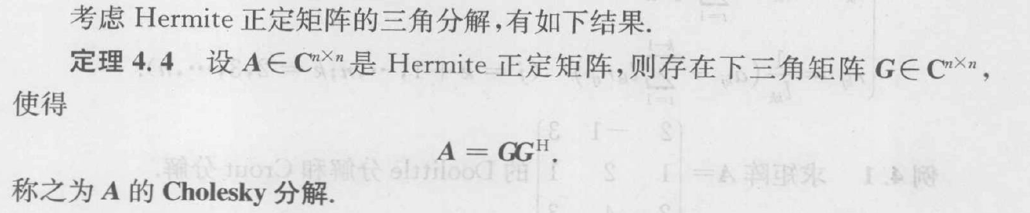
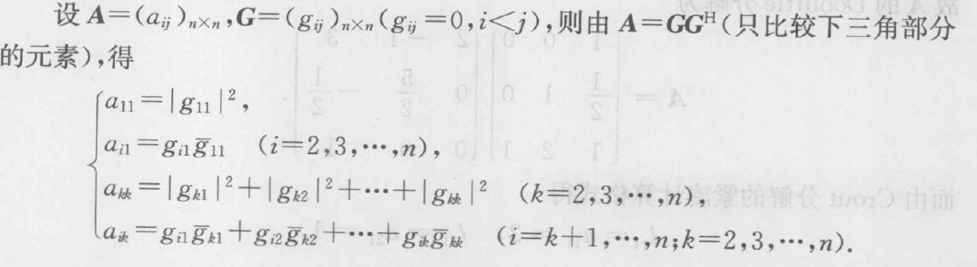
第四章 矩阵分解 矩阵的三角分解
科列斯基
Notes:
在矩阵论实际应用中，最小二乘法是一种很重要的方法。因为实验有误差，数据有偏差，如何在纷乱复杂的环境中找到最优选择，最小二乘法就是解决该问题的一种重要方法

Slide 19
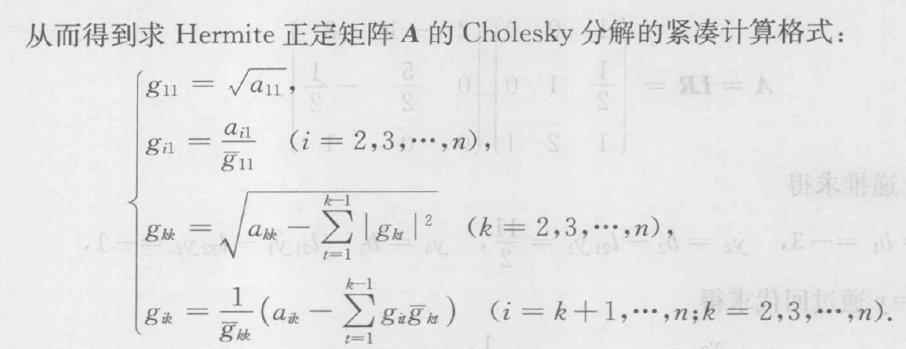
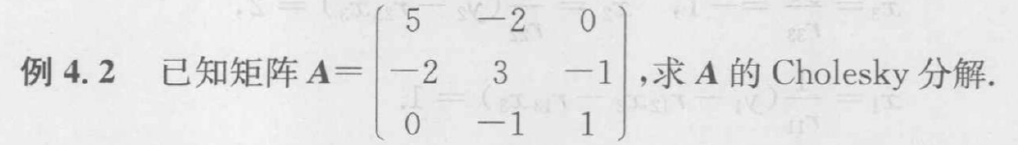
第四章 矩阵分解 矩阵的三角分解
Notes:
在矩阵论实际应用中，最小二乘法是一种很重要的方法。因为实验有误差，数据有偏差，如何在纷乱复杂的环境中找到最优选择，最小二乘法就是解决该问题的一种重要方法

Slide 20
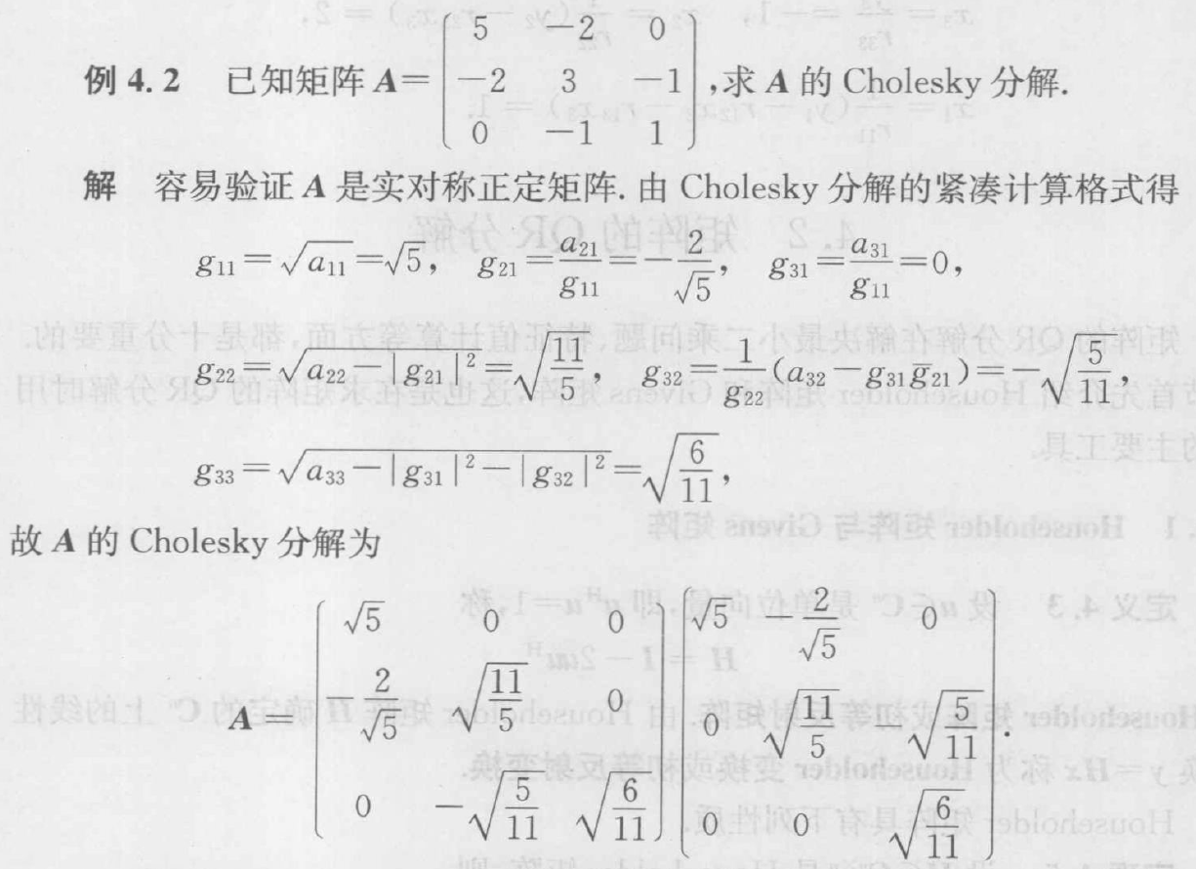
第四章 矩阵分解 矩阵的三角分解
Notes:
在矩阵论实际应用中，最小二乘法是一种很重要的方法。因为实验有误差，数据有偏差，如何在纷乱复杂的环境中找到最优选择，最小二乘法就是解决该问题的一种重要方法

Slide 21
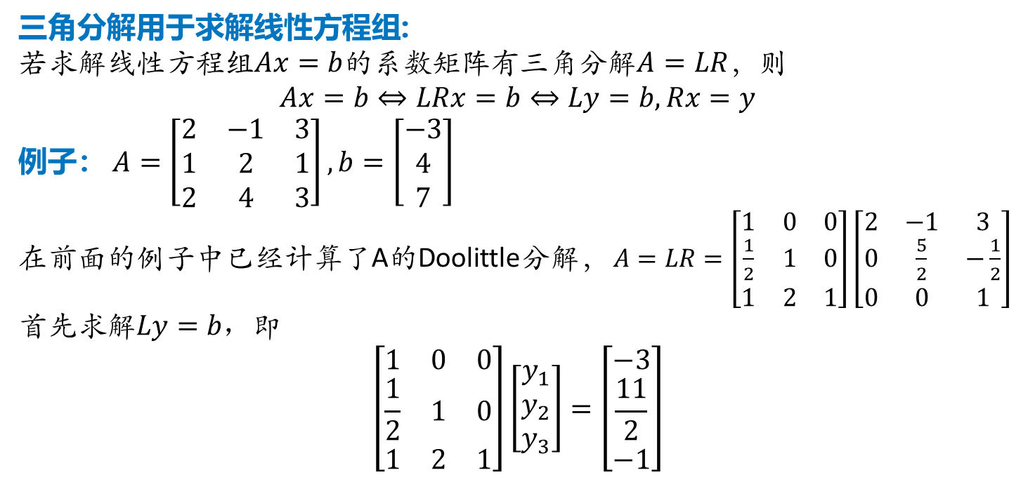
第四章 矩阵分解 矩阵的三角分解
三角分解用于求解线性方程组:
若求解线性方程组$Ax=b$的系数矩阵有三角分解$A=LR$，则
$$Ax=b⇔LRx=b⇔Ly=b,Rx=y$$
例子： $A=\left[\begin{matrix}2 & −1 & 3 \\ 1 & 2 & 1 \\ 2 & 4 & 3\end{matrix}\right], b=\left[\begin{matrix}−3 \\ 4 \\ 7\end{matrix}\right]$
在前面的例子中已经计算了A的Doolittle分解， $A=LR=\left[\begin{matrix}1 & 0 & 0 \\ \frac{1}{2} & 1 & 0 \\ 1 & 2 & 1\end{matrix}\right]\left[\begin{matrix}2 & −1 & 3 \\ 0 & \frac{5}{2} & −\frac{1}{2} \\ 0 & 0 & 1\end{matrix}\right]$
首先求解$Ly=b，$即
$$\left[\begin{matrix}1 & 0 & 0 \\ \frac{1}{2} & 1 & 0 \\ 1 & 2 & 1\end{matrix}\right]\left[\begin{matrix}y_{1} \\ y_{2} \\ y_{3}\end{matrix}\right]=\left[\begin{matrix}−3 \\ \frac{11}{2} \\ −1\end{matrix}\right]$$
如果系数矩阵是三角矩阵的话那么计算方程的解会容易一些，可以不用高斯消元
Notes:
在矩阵论实际应用中，最小二乘法是一种很重要的方法。因为实验有误差，数据有偏差，如何在纷乱复杂的环境中找到最优选择，最小二乘法就是解决该问题的一种重要方法

Slide 22
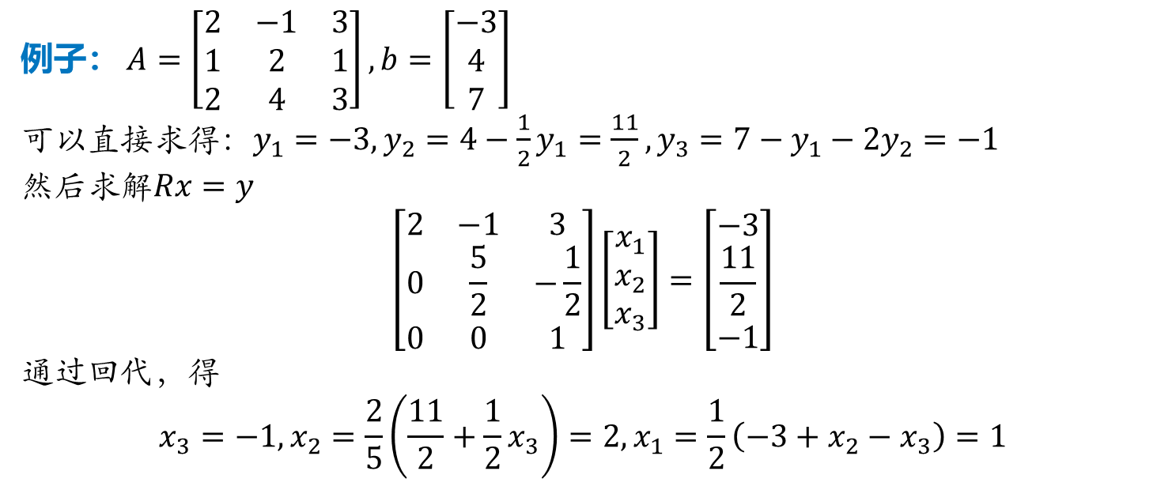
第四章 矩阵分解 矩阵的三角分解
例子： $A=\left[\begin{matrix}2 & −1 & 3 \\ 1 & 2 & 1 \\ 2 & 4 & 3\end{matrix}\right], b=\left[\begin{matrix}−3 \\ 4 \\ 7\end{matrix}\right]$
可以直接求得：$y_{1}=−3,y_{2}=4−\frac{1}{2}y_{1}=\frac{11}{2},y_{3}=7−y_{1}−2y_{2}=−1$
然后求解$Rx=y$
$$\left[\begin{matrix}2 & −1 & 3 \\ 0 & \frac{5}{2} & −\frac{1}{2} \\ 0 & 0 & 1\end{matrix}\right]\left[\begin{matrix}x_{1} \\ x_{2} \\ x_{3}\end{matrix}\right]=\left[\begin{matrix}−3 \\ \frac{11}{2} \\ −1\end{matrix}\right]$$
通过回代，得
$$x_{3}=−1,x_{2}=\frac{2}{5}\left(\frac{11}{2}+\frac{1}{2}x_{3}\right)=2,x_{1}=\frac{1}{2}\left(−3+x_{2}−x_{3}\right)=1$$
Notes:
在矩阵论实际应用中，最小二乘法是一种很重要的方法。因为实验有误差，数据有偏差，如何在纷乱复杂的环境中找到最优选择，最小二乘法就是解决该问题的一种重要方法

Slide 23
04
第四章
矩阵分解
矩阵的QR分解

Slide 24
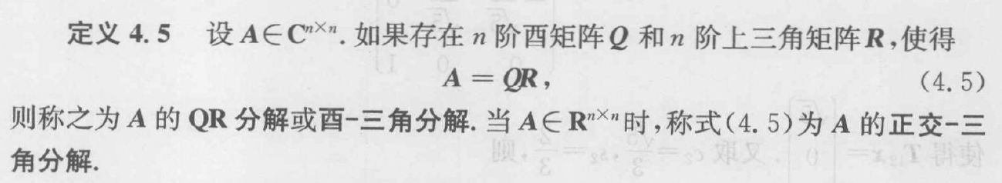
第四章 矩阵分解 矩阵的QR分解
酉矩阵就是满足$Q^{H}=Q^{−1}$的矩阵
在实数域中的酉矩阵其实就是正交矩阵，其行向量或列向量就是一组标准正交基
Notes:
在矩阵论实际应用中，最小二乘法是一种很重要的方法。因为实验有误差，数据有偏差，如何在纷乱复杂的环境中找到最优选择，最小二乘法就是解决该问题的一种重要方法

Slide 25
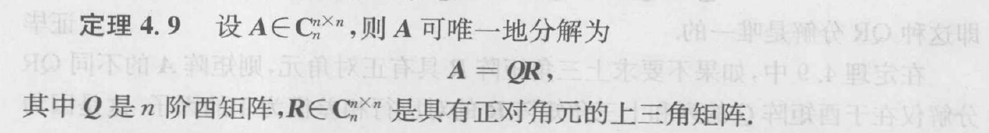
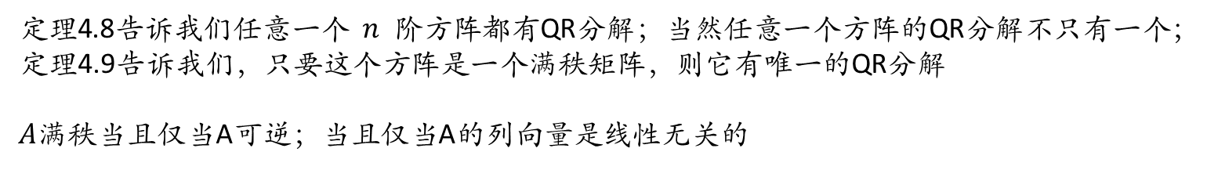
第四章 矩阵分解 矩阵的QR分解
定理4.8告诉我们任意一个$n$阶方阵都有QR分解；当然任意一个方阵的QR分解不只有一个；
定理4.9告诉我们，只要这个方阵是一个满秩矩阵，则它有唯一的QR分解
$A$满秩当且仅当A可逆；当且仅当A的列向量是线性无关的
Notes:
在矩阵论实际应用中，最小二乘法是一种很重要的方法。因为实验有误差，数据有偏差，如何在纷乱复杂的环境中找到最优选择，最小二乘法就是解决该问题的一种重要方法

Slide 26
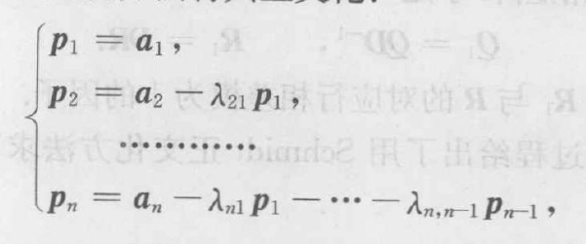
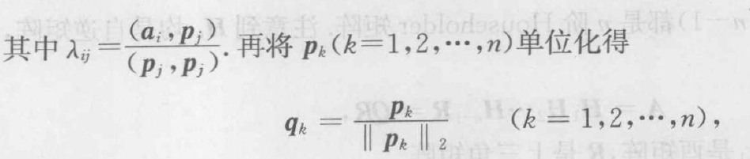
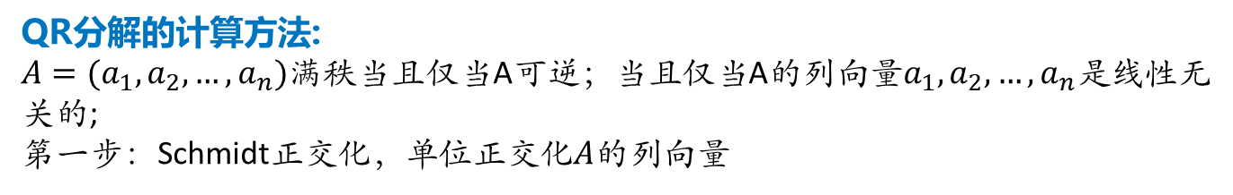
第四章 矩阵分解 矩阵的QR分解
QR分解的计算方法:
$A=(a_{1},a_{2},…,a_{n})$满秩当且仅当A可逆；当且仅当A的列向量$a_{1},a_{2},…,a_{n}$是线性无关的;
第一步：Schmidt正交化，单位正交化$A$的列向量
Notes:
在矩阵论实际应用中，最小二乘法是一种很重要的方法。因为实验有误差，数据有偏差，如何在纷乱复杂的环境中找到最优选择，最小二乘法就是解决该问题的一种重要方法

Slide 27
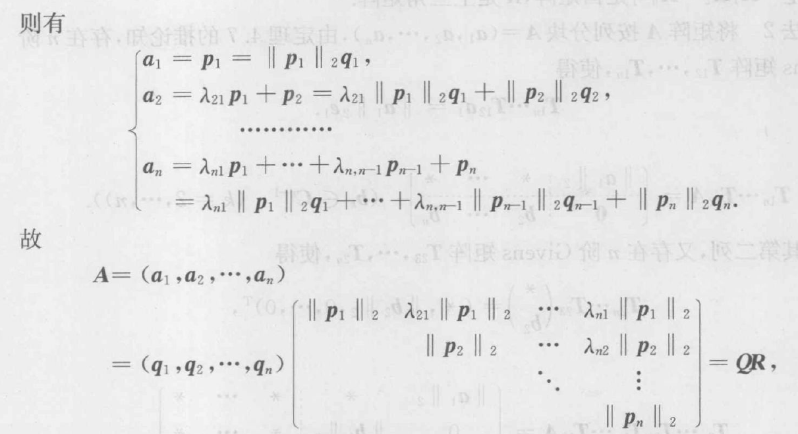
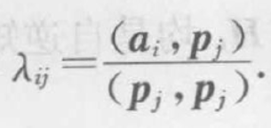
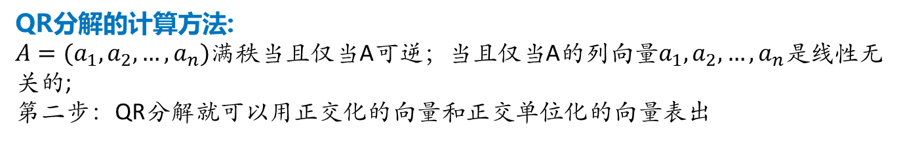
第四章 矩阵分解 矩阵的QR分解
QR分解的计算方法:
$A=(a_{1},a_{2},…,a_{n})$满秩当且仅当A可逆；当且仅当A的列向量$a_{1},a_{2},…,a_{n}$是线性无关的;
第二步：QR分解就可以用正交化的向量和正交单位化的向量表出
对于这个方程组，右边就是矩阵A，左边则是由一酉矩阵和一上三角矩阵相乘得到的结果
Notes:
在矩阵论实际应用中，最小二乘法是一种很重要的方法。因为实验有误差，数据有偏差，如何在纷乱复杂的环境中找到最优选择，最小二乘法就是解决该问题的一种重要方法

Slide 28

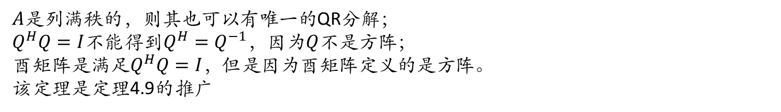
第四章 矩阵分解 矩阵的QR分解
QR分解定理:
$A$是列满秩的，则其也可以有唯一的QR分解；
$Q^{H}Q=I$不能得到$Q^{H}=Q^{−1}$，因为$Q$不是方阵；
酉矩阵是满足$Q^{H}Q=I$，但是因为酉矩阵定义的是方阵。
该定理是定理4.9的推广
Notes:
在矩阵论实际应用中，最小二乘法是一种很重要的方法。因为实验有误差，数据有偏差，如何在纷乱复杂的环境中找到最优选择，最小二乘法就是解决该问题的一种重要方法

Slide 29
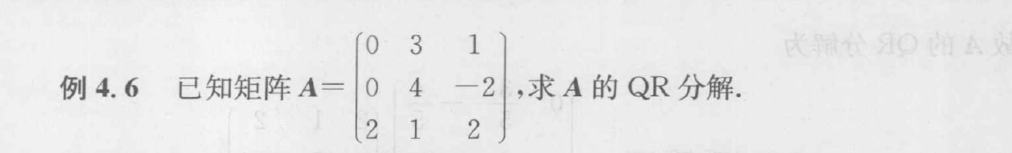
第四章 矩阵分解 矩阵的QR分解
Notes:
在矩阵论实际应用中，最小二乘法是一种很重要的方法。因为实验有误差，数据有偏差，如何在纷乱复杂的环境中找到最优选择，最小二乘法就是解决该问题的一种重要方法

Slide 30
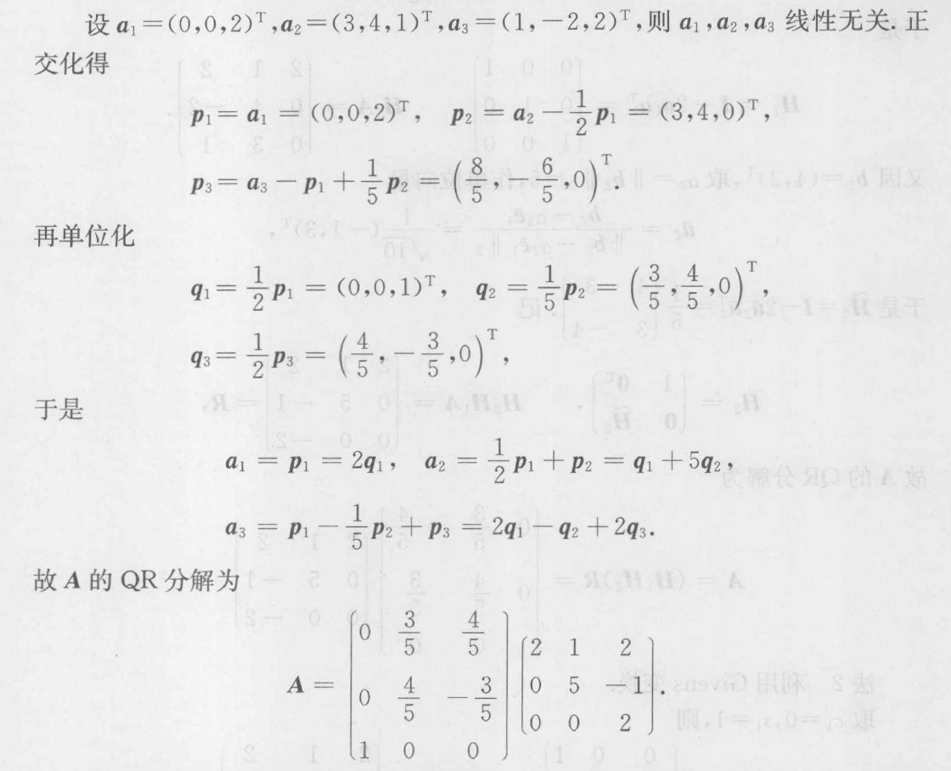

Slide 31
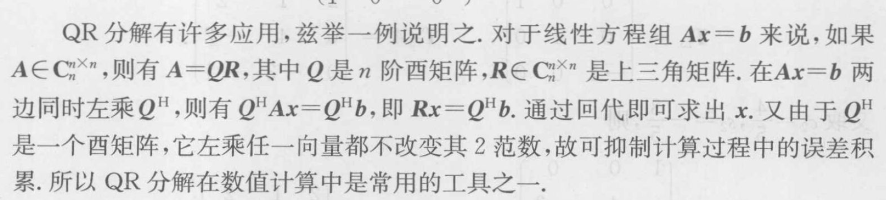
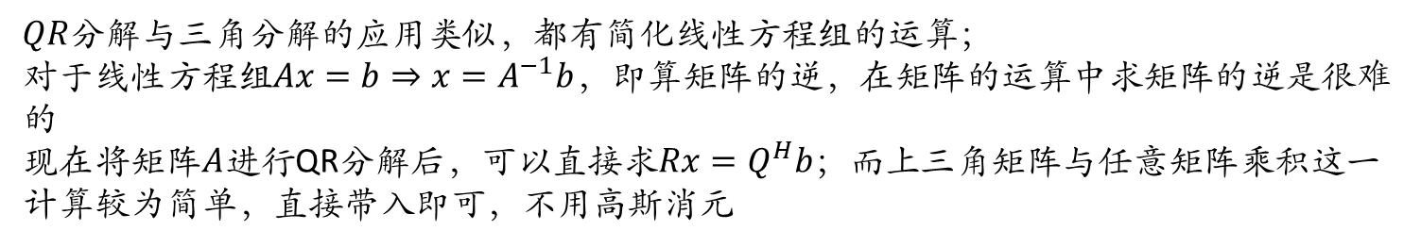
第四章 矩阵分解 矩阵的QR分解
矩阵QR分解的应用:
$QR$分解与三角分解的应用类似，都有简化线性方程组的运算；
对于线性方程组$Ax=b⇒x=A^{−1}b$，即算矩阵的逆，在矩阵的运算中求矩阵的逆是很难的
现在将矩阵$A$进行QR分解后，可以直接求$Rx=Q^{H}b；而$上三角矩阵与任意矩阵乘积这一计算较为简单，直接带入即可，不用高斯消元
Notes:
在矩阵论实际应用中，最小二乘法是一种很重要的方法。因为实验有误差，数据有偏差，如何在纷乱复杂的环境中找到最优选择，最小二乘法就是解决该问题的一种重要方法

Slide 32
04
第四章
矩阵分解
矩阵的满秩分解

Slide 33
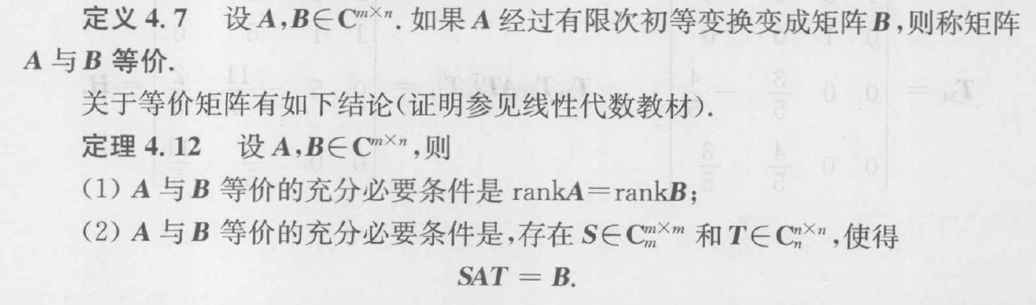
第四章 矩阵分解 矩阵的满秩分解
矩阵分解的目的是将一个矩阵分解为多个形式简单的矩阵，便于理解矩阵的根本性质，同时分别使用简单的矩阵也更易于进行计算。
关于矩阵的等价性：
初等变换不会改变秩
矩阵的初等行变换就等价于左乘一个（初等行）矩阵；
矩阵的初等列变换就等价于右乘一个（初等列）矩阵；（初等矩阵是单位矩阵经过一次初等变换后得到的矩阵）
Notes:
在矩阵论实际应用中，最小二乘法是一种很重要的方法。因为实验有误差，数据有偏差，如何在纷乱复杂的环境中找到最优选择，最小二乘法就是解决该问题的一种重要方法

Slide 34
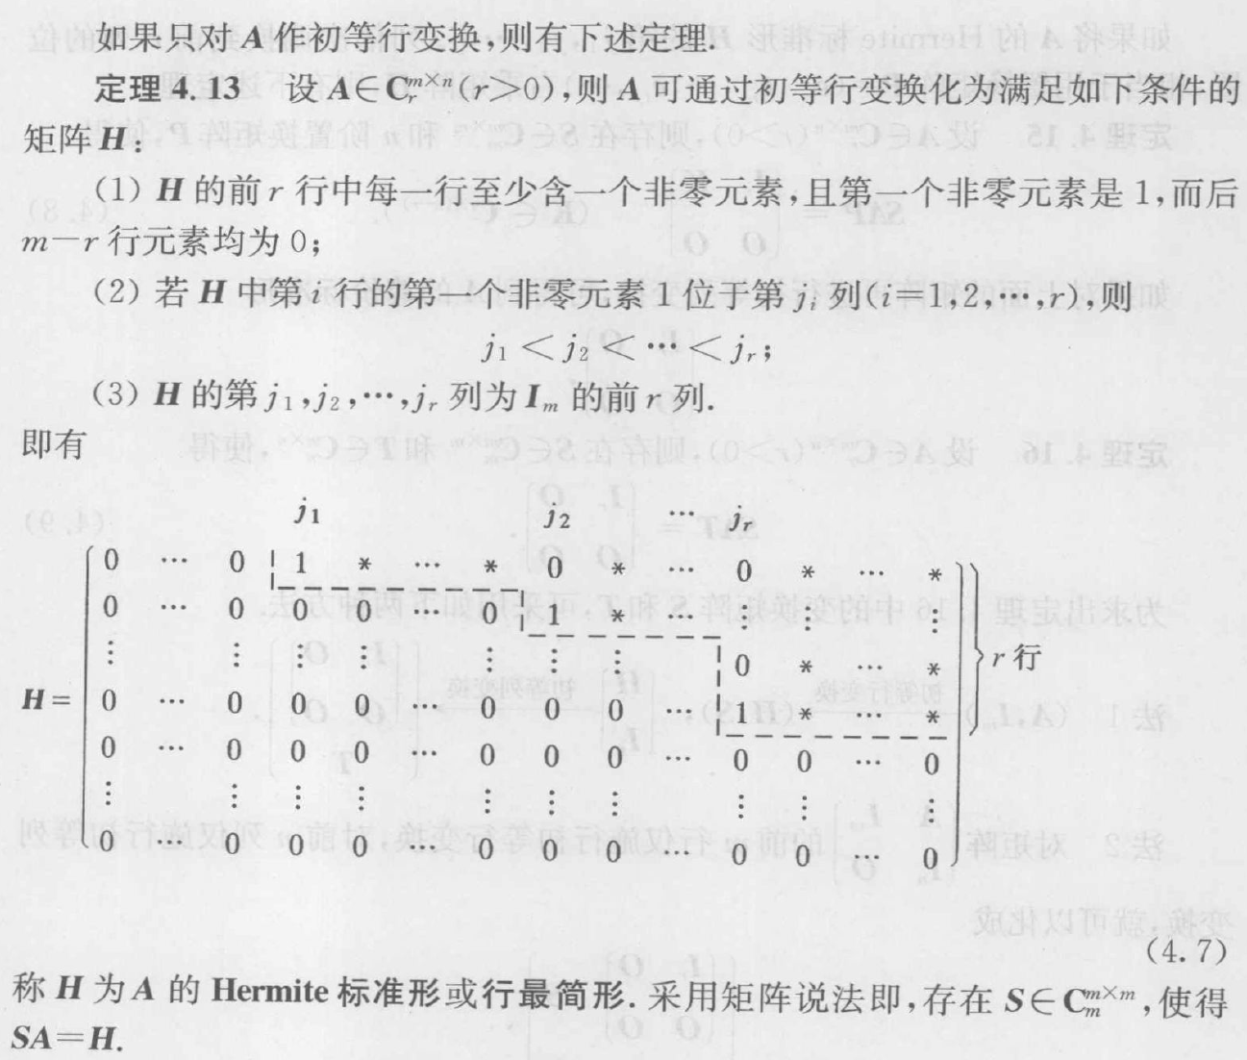
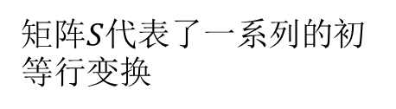
第四章 矩阵分解 矩阵的满秩分解
在等价的矩阵中，Hermite标准形或行最简形就是最简单的矩阵
是一个阶梯矩阵
矩阵$S$代表了一系列的初等行变换
Notes:
在矩阵论实际应用中，最小二乘法是一种很重要的方法。因为实验有误差，数据有偏差，如何在纷乱复杂的环境中找到最优选择，最小二乘法就是解决该问题的一种重要方法

Slide 35
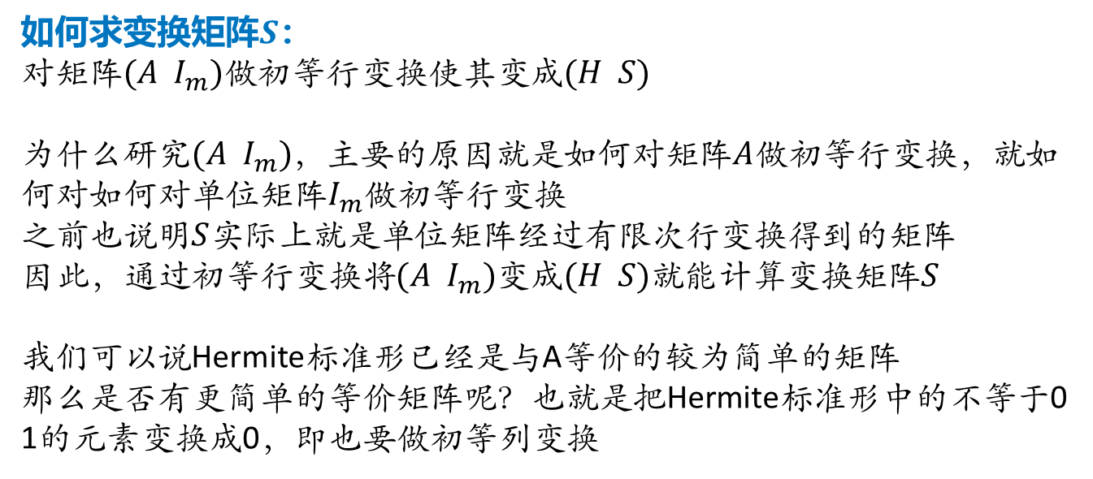
第四章 矩阵分解 矩阵的满秩分解
如何求变换矩阵$S$：
对矩阵$(A I_{m})做$初等行变换使其变成$(H S)$
为什么研究$(A I_{m})$，主要的原因就是如何对矩阵$A$做初等行变换，就如何对如何对单位矩阵$I_{m}$做初等行变换
之前也说明$S$实际上就是单位矩阵经过有限次行变换得到的矩阵
因此，通过初等行变换将$(A I_{m})$变成$(H S)$就能计算变换矩阵$S$
我们可以说Hermite标准形已经是与A等价的较为简单的矩阵
那么是否有更简单的等价矩阵呢？也就是把Hermite标准形中的不等于0 1的元素变换成0，即也要做初等列变换
Notes:
在矩阵论实际应用中，最小二乘法是一种很重要的方法。因为实验有误差，数据有偏差，如何在纷乱复杂的环境中找到最优选择，最小二乘法就是解决该问题的一种重要方法

Slide 36
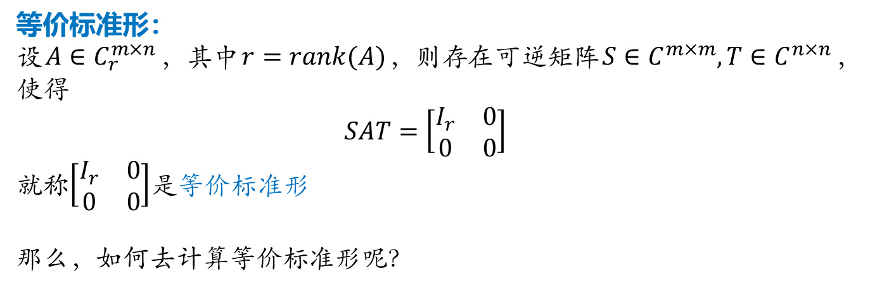
第四章 矩阵分解 矩阵的满秩分解
等价标准形：
设$A∈C_{r}^{m×n}$，其中$r=rank(A)$，则存在可逆矩阵$S∈C^{m×m},T∈C^{n×n}$，使得
$$SAT=\left[\begin{matrix}I_{r} & 0 \\ 0 & 0\end{matrix}\right]$$
就称$\left[\begin{matrix}I_{r} & 0 \\ 0 & 0\end{matrix}\right]$是等价标准形
那么，如何去计算等价标准形呢？
Notes:
在矩阵论实际应用中，最小二乘法是一种很重要的方法。因为实验有误差，数据有偏差，如何在纷乱复杂的环境中找到最优选择，最小二乘法就是解决该问题的一种重要方法

Slide 37

第四章 矩阵分解 矩阵的满秩分解
等价标准形：
就是列向量重新排序，这个置换矩阵实际上记录的是初等列变换后的矩阵
Notes:
在矩阵论实际应用中，最小二乘法是一种很重要的方法。因为实验有误差，数据有偏差，如何在纷乱复杂的环境中找到最优选择，最小二乘法就是解决该问题的一种重要方法

Slide 38


第四章 矩阵分解 矩阵的满秩分解
等价标准形：
Notes:
在矩阵论实际应用中，最小二乘法是一种很重要的方法。因为实验有误差，数据有偏差，如何在纷乱复杂的环境中找到最优选择，最小二乘法就是解决该问题的一种重要方法

Slide 39


第四章 矩阵分解 矩阵的满秩分解
等价标准形：
目的：在求出Hermite标准形后，想进一步将该矩阵变为一个更简单的矩阵，那么就通过一系列的行变换使其变为$[\begin{matrix}I_{r} & ∗ \\ 0 & 0\end{matrix}]$
Notes:
在矩阵论实际应用中，最小二乘法是一种很重要的方法。因为实验有误差，数据有偏差，如何在纷乱复杂的环境中找到最优选择，最小二乘法就是解决该问题的一种重要方法

Slide 40

第四章 矩阵分解 矩阵的满秩分解
Notes:
在矩阵论实际应用中，最小二乘法是一种很重要的方法。因为实验有误差，数据有偏差，如何在纷乱复杂的环境中找到最优选择，最小二乘法就是解决该问题的一种重要方法

Slide 41

第四章 矩阵分解 矩阵的满秩分解
等价标准形的计算：
Notes:
在矩阵论实际应用中，最小二乘法是一种很重要的方法。因为实验有误差，数据有偏差，如何在纷乱复杂的环境中找到最优选择，最小二乘法就是解决该问题的一种重要方法

Slide 42


第四章 矩阵分解 矩阵的满秩分解
等价标准形的计算：
Notes:
在矩阵论实际应用中，最小二乘法是一种很重要的方法。因为实验有误差，数据有偏差，如何在纷乱复杂的环境中找到最优选择，最小二乘法就是解决该问题的一种重要方法

Slide 43




Slide 44

将第二列与第一列交换就得到了

Slide 45



Slide 46


第四章 矩阵分解 矩阵的满秩分解
满秩分解：
列满秩矩阵
行满秩矩阵
证明：
根据定理4.16，存在$S∈C_{m}^{m×m}$和$T∈C_{n}^{n×n}$，使得$SAT=\left[\begin{matrix}I_{r} & O \\ O & O\end{matrix}\right]$，
那么就有$A=S^{−1}\left[\begin{matrix}I_{r} & 0 \\ 0 & 0\end{matrix}\right]T^{−1}=S^{−1}\left[\begin{matrix}I_{r} \\ 0\end{matrix}\right]\left[I_{r} 0\right]$ $T^{−1}$
$F=S^{−1}\left[\begin{matrix}I_{r} \\ 0\end{matrix}\right]∈C_{r}^{m×r}$，列满秩
$G=\left[I_{r} 0\right]T^{−1}∈C_{r}^{r×n}$，行满秩，
但求$S^{−1}$和$T^{−1}$计算量很大，因而$F$和$G$不易求得
Notes:
在矩阵论实际应用中，最小二乘法是一种很重要的方法。因为实验有误差，数据有偏差，如何在纷乱复杂的环境中找到最优选择，最小二乘法就是解决该问题的一种重要方法

Slide 47


第四章 矩阵分解 矩阵的满秩分解
求满秩分解的方法：
Notes:
在矩阵论实际应用中，最小二乘法是一种很重要的方法。因为实验有误差，数据有偏差，如何在纷乱复杂的环境中找到最优选择，最小二乘法就是解决该问题的一种重要方法

Slide 48

第四章 矩阵分解 矩阵的满秩分解
Notes:
在矩阵论实际应用中，最小二乘法是一种很重要的方法。因为实验有误差，数据有偏差，如何在纷乱复杂的环境中找到最优选择，最小二乘法就是解决该问题的一种重要方法

Slide 49



第四章 矩阵分解 矩阵的满秩分解
例子：
求$A=\left[\begin{matrix}2 & 4 & 1 & 1 \\ 1 & 2 & −1 & 2 \\ −1 & −2 & −2 & 1\end{matrix}\right]$的满秩分解
取$A$的第1，3列构成$F$，取$H$得前两行构成$G$
$$F=\left[\begin{matrix}2 & 1 \\ 1 & −1 \\ −1 & −2\end{matrix}\right],G=\left[\begin{matrix}1 & 2 & 0 & 1 \\ 0 & 0 & 1 & −1\end{matrix}\right]$$
得到$A$的满秩分解：$A=FG$
$$\left[\begin{matrix}2 & 4 & 1 & 1 \\ 1 & 2 & −1 & 2 \\ −1 & −2 & −2 & 1\end{matrix}\right]$$
初等变换
$$\left[\begin{matrix}1 & 2 & 0 & 1 \\ 0 & 0 & 1 & −1 \\ 0 & 0 & 0 & 0\end{matrix}\right]$$
Notes:
在矩阵论实际应用中，最小二乘法是一种很重要的方法。因为实验有误差，数据有偏差，如何在纷乱复杂的环境中找到最优选择，最小二乘法就是解决该问题的一种重要方法

Slide 50

第四章 矩阵分解 矩阵的满秩分解
满秩分解不唯一
Notes:
在矩阵论实际应用中，最小二乘法是一种很重要的方法。因为实验有误差，数据有偏差，如何在纷乱复杂的环境中找到最优选择，最小二乘法就是解决该问题的一种重要方法

Slide 51

第四章 矩阵分解 矩阵的满秩分解
方阵的Jordan分解：
设$A∈C^{n×n}$，矩阵$J$是$A$的Jordan标准形，则存在可逆矩阵$P∈C^{n×n}$，使得
$$P^{−1}AP=J，即A=PJP^{−1}$$
方阵的Schur分解：
设$A∈C^{n×n}$，则存在酉矩阵$U∈C^{n×n}$，使得
$$U^{−1}AU=U^{H}AU=T，即A=UTU^{−1}=UTU^{H}$$
其中$T=\left[\begin{matrix}λ_{1} & ∗ & ∗ \\ & λ_{2} & ∗ \\ & ⋱ & ⋮ \\ & ⋯ & λ_{n}\end{matrix}\right]$为上三角阵，$λ_{1},…,λ_{n}$是$A$的特征值。
Notes:
在矩阵论实际应用中，最小二乘法是一种很重要的方法。因为实验有误差，数据有偏差，如何在纷乱复杂的环境中找到最优选择，最小二乘法就是解决该问题的一种重要方法

Slide 52
04
第四章
矩阵分解
矩阵的奇异值分解

Slide 53


第四章 矩阵分解 矩阵的奇异值分解
酉等价和奇异值的定义：
$A^{H}A$与$A$的秩相同，
$A^{H}A$和$AA^{H}$的非零特征值一样，特征向量不一定一样；
从而$A$的非零奇异值等于其秩，且$A$与$A^{H}$有相同的非奇异值
相似矩阵具有相同的特征值
Notes:
在矩阵论实际应用中，最小二乘法是一种很重要的方法。因为实验有误差，数据有偏差，如何在纷乱复杂的环境中找到最优选择，最小二乘法就是解决该问题的一种重要方法

Slide 54

第四章 矩阵分解 矩阵的奇异值分解
总结：
矩阵$A$相似于$B$：$∃P$可逆，满足$P^{−1}AP=B$
矩阵$A$酉相似于$B$： $∃Q$酉矩阵（$Q^{H}=Q^{−1}$），满足$Q^{H}AQ=B$
$A$与$B$等价： $∃S,T$可逆，使得$SAT=B$
$A$与$B$酉等价： $∃U,V$酉矩阵，使得$U^{H}AV=B$
相似矩阵→Jordan标准形→酉相似下的标准形（对角矩阵）
等价矩阵→等价标准形→酉等价下的标准形是什么呢？
Notes:
在矩阵论实际应用中，最小二乘法是一种很重要的方法。因为实验有误差，数据有偏差，如何在纷乱复杂的环境中找到最优选择，最小二乘法就是解决该问题的一种重要方法

Slide 55


第四章 矩阵分解 矩阵的奇异值分解
奇异值分解：
满秩分解是$SAT=\left[\begin{matrix}I_{r} & O \\ O & O\end{matrix}\right]$
Notes:
在矩阵论实际应用中，最小二乘法是一种很重要的方法。因为实验有误差，数据有偏差，如何在纷乱复杂的环境中找到最优选择，最小二乘法就是解决该问题的一种重要方法

Slide 56




第四章 矩阵分解 矩阵的奇异值分解
计算矩阵的奇异值分解：
定理1.23：正规矩阵酉相似于一对角阵
我们的目标是找到一个$m$阶酉矩阵U，但是现在只找到的$r$阶向量，还要找$m×(m−r)$的矩阵
现在我就知道了$V$是$A^{H}A$的酉相似变换矩阵
$U$则等于$\left[\begin{matrix}AV_{1}Σ^{−1} & U_{2}\end{matrix}\right]$
这个$U_{2}$就是由方程组$U_{2}^{H}U_{1}=O$和$U_{2}^{H}U_{2}=I_{m−r}$求出
找到后就是一个验证的过程
Notes:
在矩阵论实际应用中，最小二乘法是一种很重要的方法。因为实验有误差，数据有偏差，如何在纷乱复杂的环境中找到最优选择，最小二乘法就是解决该问题的一种重要方法

Slide 57


第四章 矩阵分解 矩阵的奇异值分解
计算矩阵的奇异值分解：
如果$A$是一个正规矩阵，则存在一个酉矩阵$U$，使得
$$U^{H}AU=diag(λ_{1},…,λ_{n})$$
第一步：求$A^{H}A$的酉相似相似变换矩阵，该矩阵就奇异值分解中的矩阵$V$
第二步：令$m×r$阶矩阵$U_{1}=AV_{1}Σ^{−1}$，根据一下方程组求$m×(m−r)$阶矩阵$U_{2}$
$$U_{2}^{H}U_{1}=O$$
$$U_{2}^{H}U_{2}=I_{m−r}$$
第三步：$U=$ $\left[\begin{matrix}AV_{1}Σ^{−1} & U_{2}\end{matrix}\right]$
Notes:
在矩阵论实际应用中，最小二乘法是一种很重要的方法。因为实验有误差，数据有偏差，如何在纷乱复杂的环境中找到最优选择，最小二乘法就是解决该问题的一种重要方法

Slide 58



第四章 矩阵分解 矩阵的奇异值分解
计算矩阵的奇异值分解：
Notes:
在矩阵论实际应用中，最小二乘法是一种很重要的方法。因为实验有误差，数据有偏差，如何在纷乱复杂的环境中找到最优选择，最小二乘法就是解决该问题的一种重要方法

Slide 59


第四章 矩阵分解 矩阵的奇异值分解
计算矩阵的奇异值分解：
对于$U_{1}$来说，其等价于一个矩阵：
$$\left[\begin{matrix}0 & 1 \\ 1 & 0 \\ 0 & 0\end{matrix}\right]$$
那么为了使$U=$ $\left[\begin{matrix}U_{1} & U_{2}\end{matrix}\right]$是一个酉矩阵，即行或列两两正交
则取$U_{2}=\left[\begin{matrix}0 \\ 0 \\ 1\end{matrix}\right]$
Notes:
在矩阵论实际应用中，最小二乘法是一种很重要的方法。因为实验有误差，数据有偏差，如何在纷乱复杂的环境中找到最优选择，最小二乘法就是解决该问题的一种重要方法

Slide 60



第四章 矩阵分解 矩阵的奇异值分解
计算矩阵的奇异值分解：
求$A^{H}A$的酉相似相似变换矩阵为矩阵$V$
求$AA^{H}$的酉相似相似变换矩阵为矩阵$U$
Notes:
在矩阵论实际应用中，最小二乘法是一种很重要的方法。因为实验有误差，数据有偏差，如何在纷乱复杂的环境中找到最优选择，最小二乘法就是解决该问题的一种重要方法

Slide 61



Slide 62


Slide 63



谢谢大家！

